Slide 1

InfoTanár Mentor Program
ITMP Klub

Slide 2
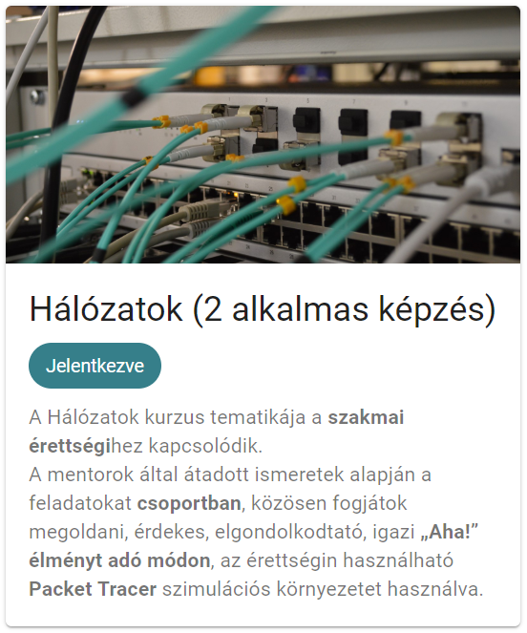
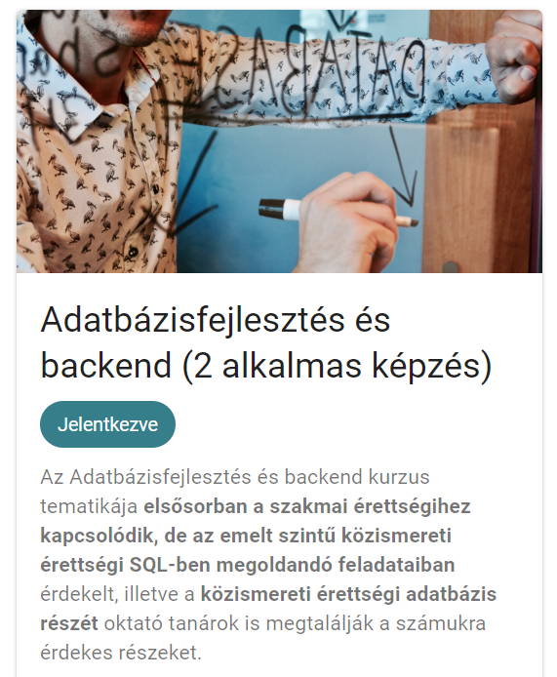
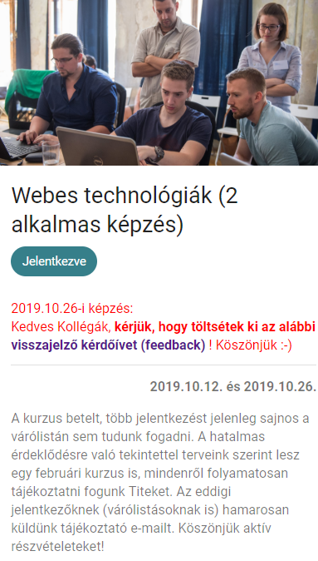
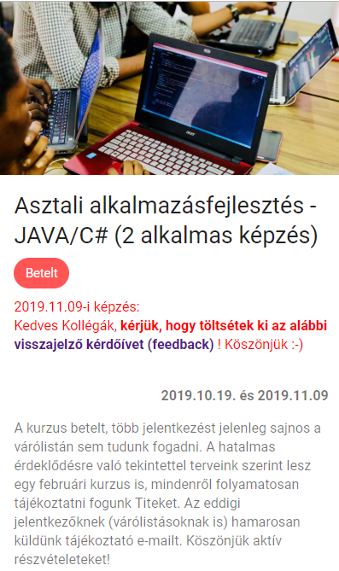
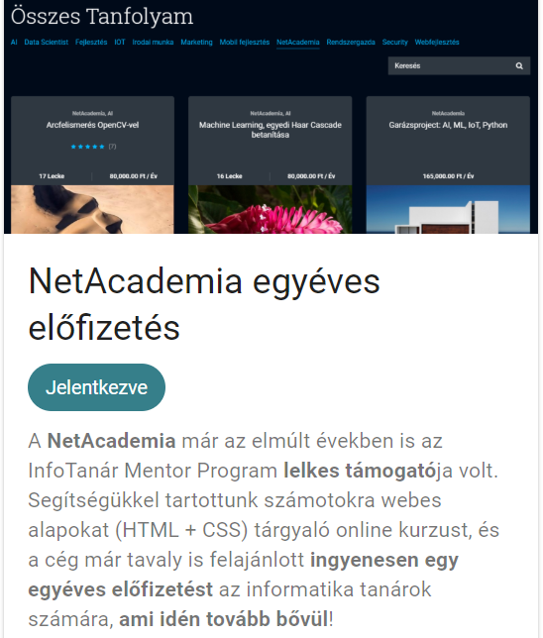
Képzések

Slide 3
Hol tartunk most?
Kommunikáció
Saját weboldal (itmp.hu) beindítása: 2019. 09. 22.
Saját FB oldal (https://facebook.com/itmpklub) beindítása: 2019. 10. 02.
Regisztrálások, tanfolyamra történt eddigi jelentkezések
ITMP Klubban aktivált felhasználók száma (2019.09.23.-2019.11.14.): 894 fő
Őszi, onsite tanfolyami jelentkezések (összesen 315 fő):
Webes technológiák: 83/80 fő
Asztali alkalmazásfejlesztés: 97/80 fő (betelt, várólistán 17-en voltak)
Adatbázis és backend: 75/80 fő
Hálózatok: 60 / 80 fő
NetAcademia jelentkezés (online kurzuscsomag): 494 fő
Belsős FB csoportunk már több mint 1000 fős szakmai közösség!

Slide 4
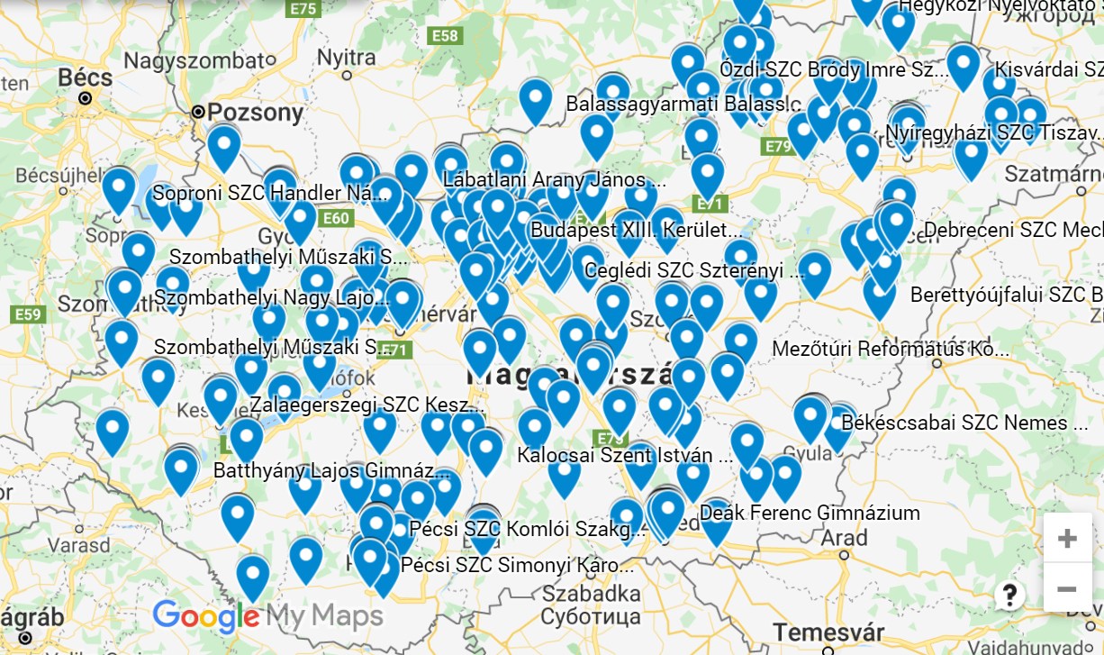
ITMP Klub - elért tanárok, iskolák

Slide 5
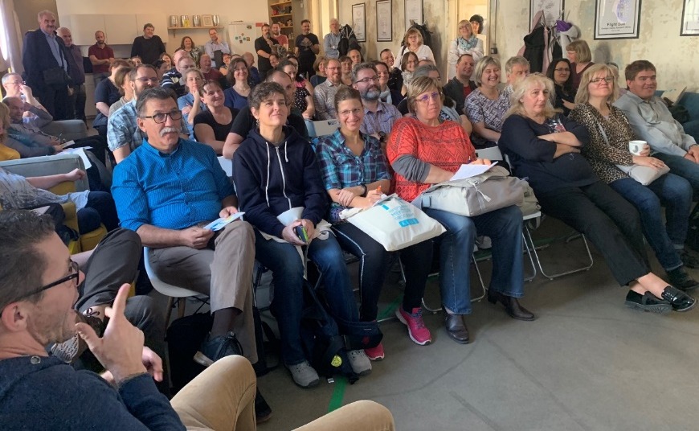
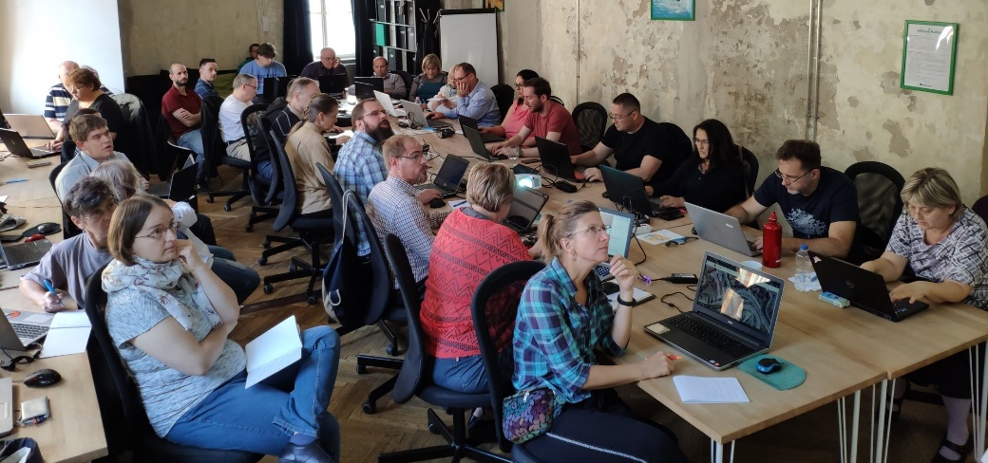
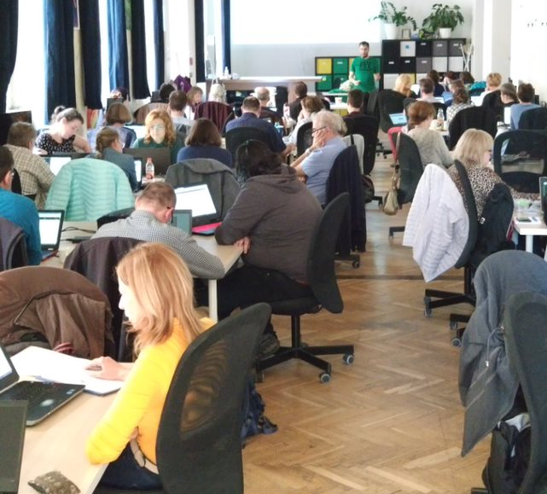
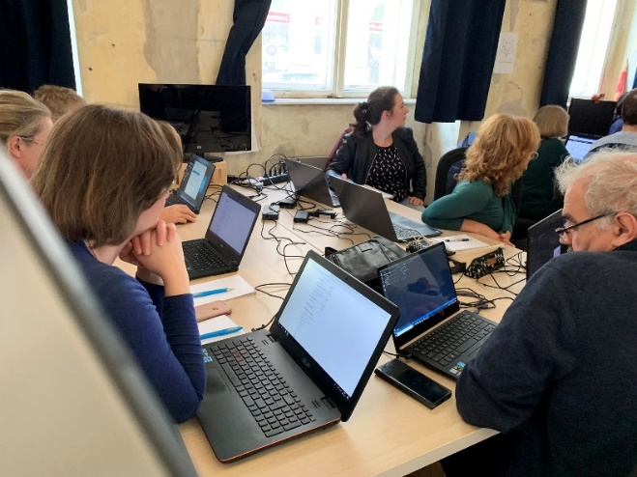
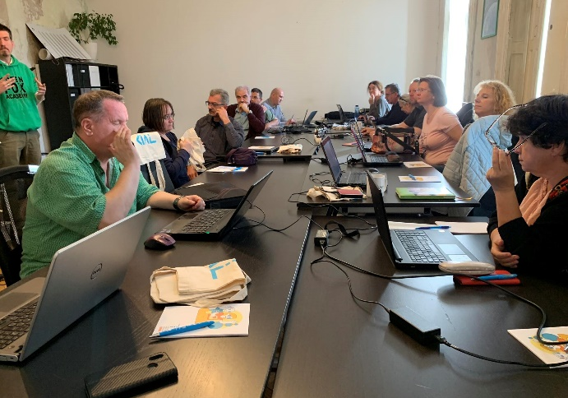

Slide 6
Én ezt köszönöm…!
Ottó ezt köszöni ☺

